Slide 1
Xi – át - tơn

Slide 2
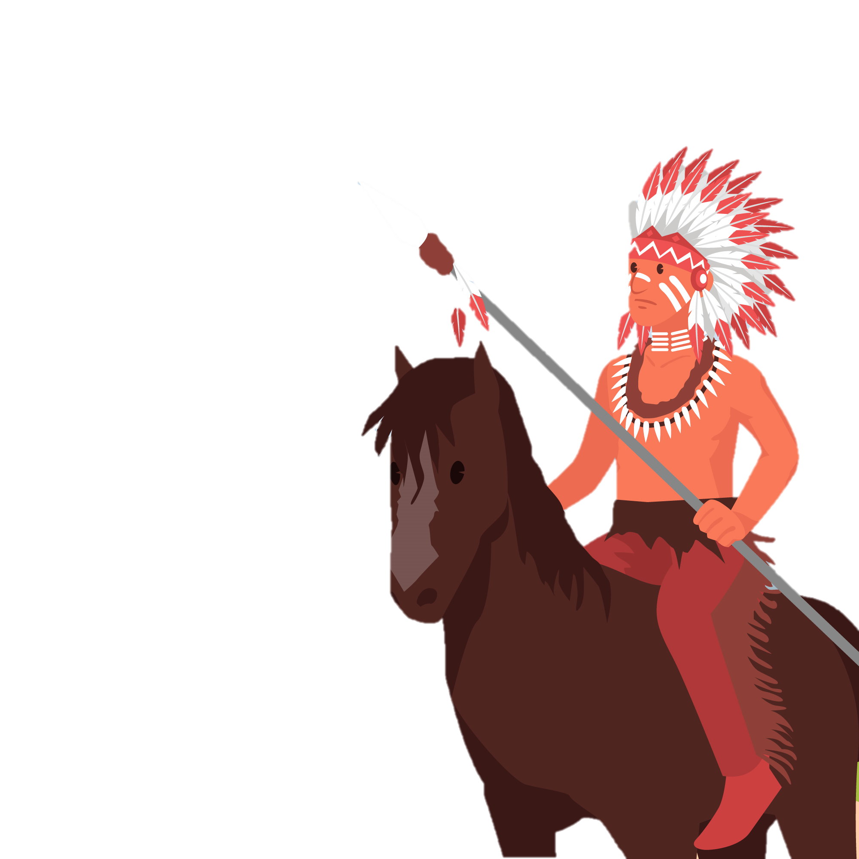
II
Suy ngẫm và phản hồi

Slide 3
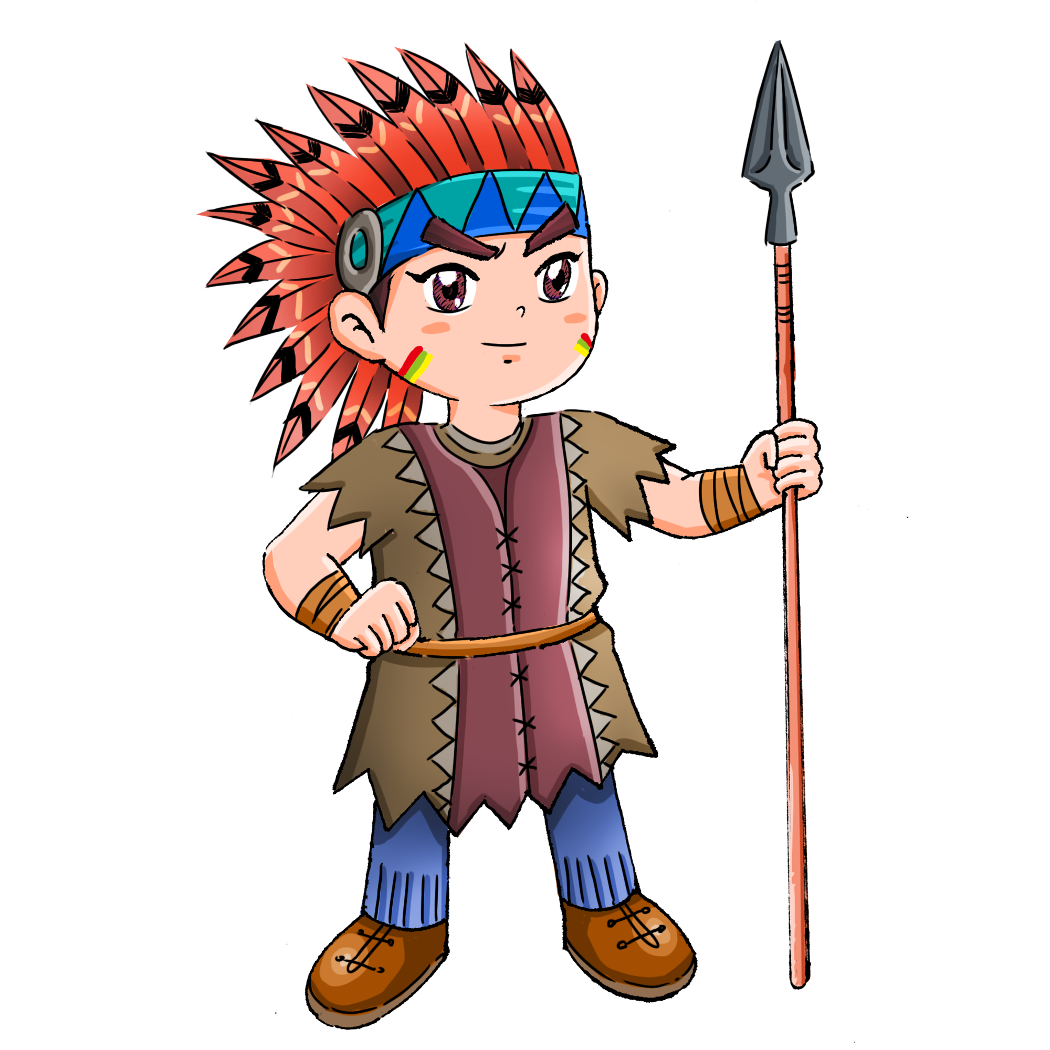
01
Hệ thống luận điểm, lí lẽ, bằng chứng của văn bản.

Slide 4
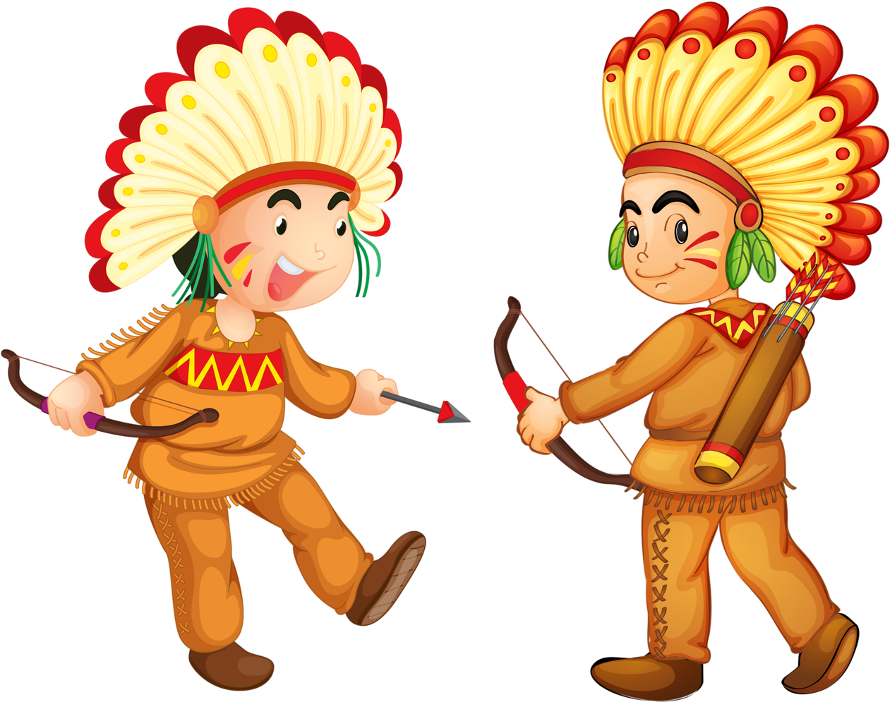
1. Hệ thống luận điểm, lí lẽ, bằng chứng của văn bản
HS dựa vào bố cục văn bản để xác định các luận điểm.

Slide 5
1. Hệ thống luận điểm, lí lẽ, bằng chứng của văn bản
Từ ...................................
Đến .................................
………………………………………………………………………………
Bố cục
Luận điểm
Từ ...................................
Đến .................................
………………………………………………………………………………
Từ ...................................
Đến .................................
………………………………………………………………………………

Slide 6
1. Hệ thống luận điểm, lí lẽ, bằng chứng của văn bản
Bố cục
Phần 2 (từ: Tôi biết người da trắng ... của phấn thông)
Phần 3 (từ: Không khí quả là quý giá với người da đỏ ... tức là làm cho chính mình)
Luận điểm 1: Sự thiêng liêng và hoà hợp của thiên nhiên đối với người da đỏ.
Luận điểm 2: cách sống chiếm hữu, không trân trọng thiên nhiên của người da trắng.
Luận điểm 3: lời kêu gọi về cách sống trân trọng thiên nhiên và muôn loài.
Phần 1 (từ: Đối với đồng bào tôi ... tiếng thì thầm của dòng nước chính là tiếng nóicủa cha ông chúng tôi)

Slide 7
1. Hệ thống luận điểm, lí lẽ, bằng chứng của văn bản
NHÓM 1,2:
Tìm lí lẽ và bằng chứng cho luận điểm 1.
NHÓM 3,4:
Tìm lí lẽ và bằng chứng cho luận điểm 2.
NHÓM 5,6:
Tìm lí lẽ và bằng chứng cho luận điểm 3.

Slide 8
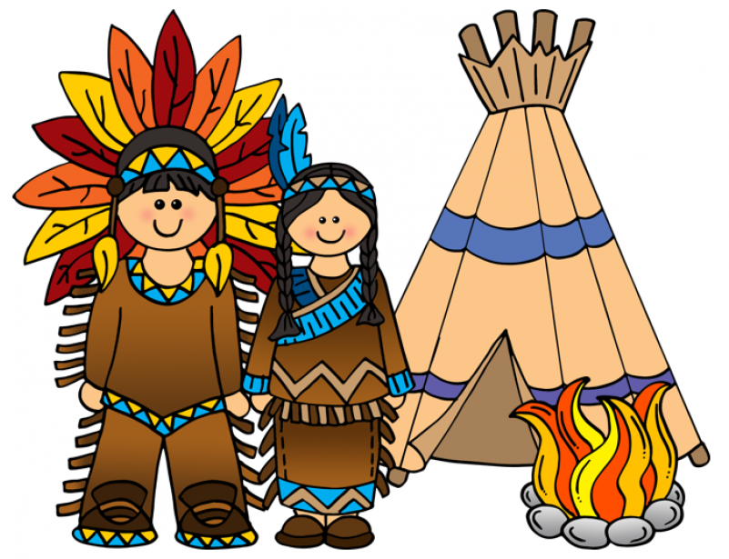
1. Hệ thống luận điểm, lí lẽ, bằng chứng của văn bản
Luận điểm | Lí lẽ và bằng chứng
Luận điểm 1: Sự thiêng liêng và hoà hợp của thiên nhiên đối với người da đỏ.
Luận điểm 2: Cách sống chiếm hữu, không trân trọng thiên nhiên của người da trắng
Luận điểm 3: Lời kêu gọi về cách sống trân trọng thiên nhiên và muôn loài

Slide 9
1. Hệ thống luận điểm, lí lẽ, bằng chứng của văn bản
Luận điểm 1: Sự thiêng liêng và hoà hợp của thiên nhiên đối với người da đỏ
Lí lẽ
Bằng chứng
Mỗi tấc đất là thiêng liêng, mỗi lá thông óng ánh,... đâu chỉ là những giọt nước, mà còn là máu của tổ tiên chúng tôi
Mỗi sự vật, hiện tượng thiên nhiên đều quý giá, thiêng liêng trong kí ức của người da đỏ và mang chứa kí ức của người da đỏ trong nhiều thế hệ.
những tia sáng chói chang phản chiếu từ mặt hồ trong vắt sẽ nói lên cái gì đó về kí ức của người da đỏ
tiếng thì thầm của dòng nước chính là tiếng nói của cha ông chúng tôi.

Slide 10
1. Hệ thống luận điểm, lí lẽ, bằng chứng của văn bản
Luận điểm 2: Cách sống chiếm hữu, không trân trọng thiên nhiên của người da trắng
Lí lẽ
Bằng chứng
Ở thành phố của người da trắng, chẳng có nơi nào là yên tĩnh cả, chỉ có tiếng ồn ào lăng mạ
Người da trắng lấy đi từ lòng đất những gì họ cần, mảnh đất này là kẻ thù của họ, họ cư xử với mẹ đất và anh em bầu trời như những vật mua được, tước đoạt được.
thiếu vắng đi âm thanh của tự nhiên như tiếng lá cây lay động vào mùa xuân hay tiếng vỗ cánh của côn trùng...

Slide 11
Luận điểm 3: Lời kêu gọi về cách sống trân trọng thiên nhiên và muôn loài
Lí lẽ 1: Cần quý trọng không khí .
Lí lẽ 2: Cần coi muông thú sống trên mảnh đất này như người anh em.
Lí lẽ 3: Cần kính trọng đất đai.
Bằng chứng: Không khí này là của chung, muông thú, cây cối và con người cùng nhau hít thở, người da trắng cũng cùng chia sẻ, hít thở bầu không khí đó; ngọn gió mang lại hơi thở đầu tiên của cha ông chúng tôi và cũng nhận lại hơi thở cuối cùng của họ.
Bằng chứng: dẫn ra sự việc cả ngàn con trâu rừng bị chết dần chết mòn ... vì bị người da trắng bắn để cho thấy hành vi của người da trắng với muông thú, nhằm mục đích cảnh báo nếu muông thú không còn, thì con người sẽ chết dần chết mòn vì nỗi buồn cô đơn về tinh thần, điều gì sẽ xảy đến với con thú thì cũng chính xảy ra đối với con người.
Bằng chứng: mảnh đất dưới chân ... là những nắm tro tàn của cha ông chúng tôi, đất đai giàu có được là do nhiều mạng sống của chủng tộc chúng tôi bồi đắp nên; điều gì xảy ra với đất đai tức là xảy ra đối với những đứa con của Đất.

Slide 12
1. Hệ thống luận điểm, lí lẽ, bằng chứng của văn bản
01
02
Hồi đáp lời đề nghị mua đất của tổng thống Mỹ.
Mối quan hệ giữa con người và thiên nhiên.
Dựa vào hệ thống luận điểm, lí lẽ và bằng chứng, HS trả lời câu hỏi: Văn bản hướng đến luận đề nào dưới đây? Lí giải?

Slide 13
1. Hệ thống luận điểm, lí lẽ, bằng chứng của văn bản
Luận đề: mối quan hệ giữa con người và thiên nhiên.

Slide 14
1. Hệ thống luận điểm, lí lẽ, bằng chứng của văn bản
Mối liên hệ giữa luận đề, luận điểm, lí lẽ và bằng chứng.
Lí lẽ, bằng chứng làm sáng tỏ luận điểm
01
02
Luận điểm làm sáng tỏ luận đề

Slide 15
02
Tìm hiểu về bằng chứng khách quan và ý kiến, đánh giá chủ quan của người viết.

Slide 16
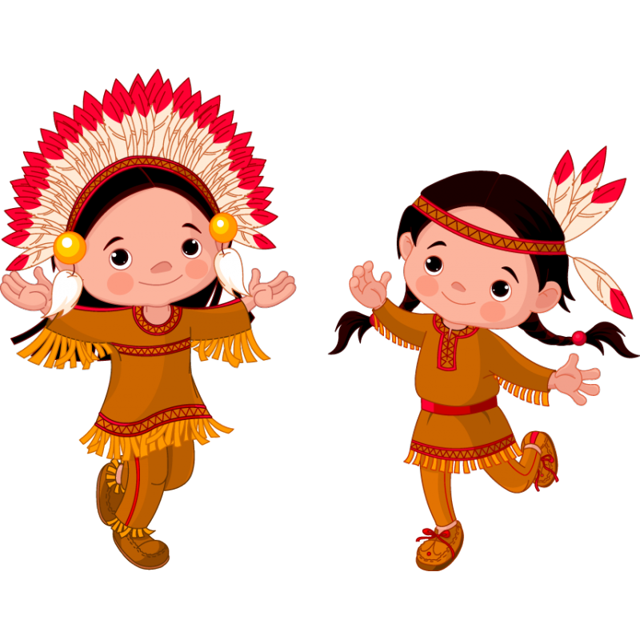
2. Tìm hiểu về bằng chứng khách quan và ý kiến, đánh giá chủ quan của người viết.
HS thực hiện nhiệm vụ sau

Slide 17
2. Tìm hiểu về bằng chứng khách quan và ý kiến, đánh giá chủ quan của người viết.
Em hãy xác định câu văn thể hiện bằng chứng khách quan và ý kiến, đánh giá chủ quan của người viết trong đoạn trích sau:
Tôi là kẻ hoang dã, tôi không hiểu bất cứ một cách sống nào khác. Tôi đã chứng kiến cả ngàn con trâu rừng bị chết dần, chết mòn trên những cánh đồng trơ trọi vì bị người da trắng bắn mỗi khi có đoàn tàu chạy qua. Tôi là kẻ hoang dã, tôi không hiểu nổi tại sao một con ngựa sắt nhà khói lại quan trọng hơn nhiều con trâu rừng mà chúng tôi chỉ giết để duy trì cuộc sống. Con người là gì, nếu cuộc sống thiếu những con thú?
1. Câu văn thể hiện bằng chứng khách quan:
2. Câu văn thể hiện ý kiến, đánh giá chủ quan:

Slide 18
2. Tìm hiểu về bằng chứng khách quan và ý kiến, đánh giá chủ quan của người viết.
Em hãy xác định câu văn thể hiện bằng chứng khách quan và ý kiến, đánh giá chủ quan của người viết trong đoạn trích sau:
Tôi là kẻ hoang dã, tôi không hiểu bất cứ một cách sống nào khác. Tôi đã chứng kiến cả ngàn con trâu rừng bị chết dần, chết mòn trên những cánh đồng trơ trọi vì bị người da trắng bắn mỗi khi có đoàn tàu chạy qua. Tôi là kẻ hoang dã, tôi không hiểu nổi tại sao một con ngựa sắt nhà khói lại quan trọng hơn nhiều con trâu rừng mà chúng tôi chỉ giết để duy trì cuộc sống. Con người là gì, nếu cuộc sống thiếu những con thú?
1. Câu văn thể hiện bằng chứng khách quan:
2. Câu văn thể hiện ý kiến, đánh giá chủ quan:
Tôi đã chứng kiến cả ngàn con trâu rừng bị chết dần, chết mòn trên những cánh đồng trơ trọi vì bị người da trắng bắn mỗi khi có đoàn tàu chạy qua.
Những câu còn lại

Slide 19
03
Liên hệ, kết nối

Slide 20
3. Liên hệ, kết nối
Em hiểu như thế nào về ý kiến: “Đất là mẹ. Điều gì xảy ra với đất đai tức là xảy ra với những đứa con của Đất? Tìm một số ví dụ từ thực tế để chứng minh cho cách hiểu của em.

Slide 21
3. Liên hệ, kết nối
Cách hiểu về ý kiến: “Đất là mẹ. Điều gì xảy ra với đất đai tức là xảy ra với những đứa con của Đất”?
“Đất là Mẹ”: đất đai là cội nguồn sinh dưỡng của con người.
“Điều gì xảy ra với đất đai tức là xảy ra đối với những đứa con của Đất”: giữa con người và đất (khái quát hơn là thiên nhiên) có mối quan hệ gắn bó khăng khít không thể tách rời, có sự tương quan về số phận, vận mệnh.
Thông điệp cả câu
con người cần hiểu được vai trò, ý nghĩa của đất đai nói riêng và thiên nhiên nói chung, từ đó, biết trân trọng, bảo vệ đất đai và thiên nhiên.

Slide 22
3. Liên hệ, kết nối
Đoạn văn nào trong bức thư để lại cho em ấn tượng mạnh nhất?

Slide 23
3. Liên hệ, kết nối
hệ thống luận điểm, lí lẽ, bằng chứng chặt chẽ
01
“Tôi là kẻ hoang dã,....nếu cuộc sống thiếu những con thú?”
cảm xúc chân thành; thông điệp ý nghĩa về mối quan hệ giữa con người và tự nhiên
02
những câu văn giàu hình ảnh, những phép điệp vừa tạo nhạc tính vừa mang âm hưởng hùng biện;...
03

Slide 24
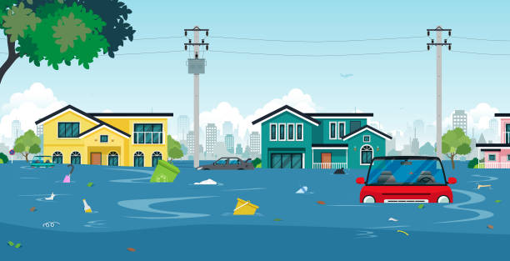
* Ví dụ thực tế

Slide 25
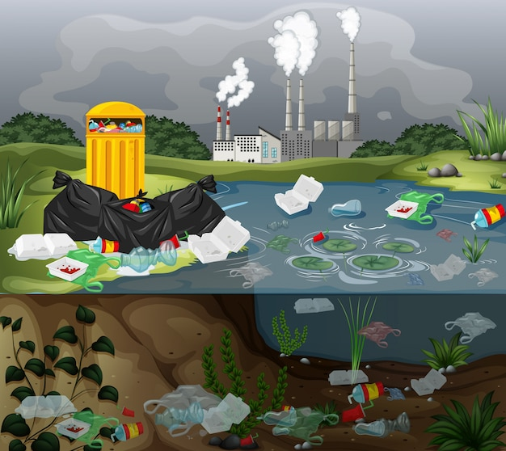
* Ví dụ thực tế

Slide 26
IV
Tổng kết

Slide 27
1. Nội dung, nghệ thuật
Khái quát nghệ thuật và nội dung văn bản theo PHT số 2 (Hs làm việc cá nhân)

Slide 28
PHT số 2
Nội dung
Nghệ thuật

Slide 29
PHT số 2
Nội dung
Nghệ thuật
Qua bức thư trả lời yêu cầu mua đất của Tổng thống Mĩ Phreng-klin, thủ lĩnh người da đỏ Xi-át-tơn, tác giả đã đặt ra một vấn đề có ý nghĩa toàn nhân loại: Con người phải sống hòa hợp với thiên nhiên, phải chăm lo bảo vệ môi trường và thiên nhiên như bảo vệ mạng sống của mình.
- Giọng văn giàu sức truyền cảm.
- Phép so sánh, nhân hóa, điệp ngữ.

Slide 30
2. Rút kinh nghiệm đọc văn bản nghị luận
Em hãy rút ra kinh nghiệm đọc văn bản nghị luận

Slide 31
2. Rút kinh nghiệm đọc văn bản nghị luận
Phân biệt được bằng chứng khách quan và ý kiến, đánh giá chủ quan của người viết
Phân tích được mối quan hệ giữa luận đề, luận điểm và lí lẽ, bằng chứng
Liên hệ được nội dung nêu trong văn bản với những vấn đề của xã hội đương đại.
Xác định hệ thống luận đề, luận điểm, lí lẽ và bằng chứng

Slide 32
Hoạt động luyện tập

Slide 33
VƯỢT CHƯỚNG NGẠI VẬT

Slide 35
Câu 1. Bức thư nói về chuyện mua bán đất đai cách đây hơn một thế kỉ được coi là văn bản vì sao?
A. Tác giả viết với tất cả tình yêu mến, kính trọng đất đai của người da đỏ
C. Nêu trách nhiệm con người bảo vệ thiên nhiên, môi trường sống.
B. Bằng kinh nghiệm từ việc gần gũi với thiên nhiên, chỉ ra tầm quan trọng của đất với muôn thứ
D. Cả 3 đáp án trên

Slide 36
Câu 2. Cách hiểu không đúng về câu: “Đất là Mẹ”?
A. Nêu quan hệ mật thiết, gắn bó giữa người với đất.
C. Đất sinh ra con người.
B. Đất là nguồn sống, sự che chở, bảo vệ con người
D. Sự gắn bó giúp con người có thái độ cư xử đúng đắn với đất đai.

Slide 37
Câu 3. Bức thư đã phê phán gay gắt những hành động và thái độ gì của người da trắng thời đó?
A. Thờ ơ, tàn nhẫn đối với thiên nhiên và môi trường sống
B. Hủy hoại nền văn hóa của người da đỏ
C. Tàn sát những người da đỏ
D. Xâm lược thuộc địa, các dân tộc khác

Slide 38
Câu 4. Từ nào là tính từ dưới đây?
A. Tác hại
B. Tai hại
C. Hiểm họa
D. Tai họa

Slide 39
Câu 5. Sự khác biệt của người da đỏ với người da trắng được thể hiện qua khía cạnh nào?
A. Thái độ với tự nhiên
B. Sự khác biệt về lối sống
C.Thái độ với đất đai
D. Cả 3 đáp án trên

Slide 40
Câu 6. Biện pháp nghệ thuật nào được sử dụng chủ yếu trong văn bản
A. Phép đối lập
B. Điệp ngữ
C. Tương phản
D. Cả A và C

Slide 41
Câu 7. Trong đoạn trích trên, tác giả coi mình là:
A. Người văn minh
B. Kẻ hoang dã
C. Người chủ của vùng đất mà người da đỏ đang sống
D. Người trung thành với lợi ích của người da đỏ.

Slide 42
Câu 8. Thông điệp mà Bức thư của thủ lĩnh da đỏ muốn nhấn mạnh là gì?
A. Tôi là kẻ hoang dã, tôi không hiểu bất cứ một cách sống nào khác.
B. Con người sống hòa hợp với thiên nhiên, phải chăm lo bảo vệ môi trường và thiên nhiên như bảo vệ mạng sống của chính mình.
C. Tôi là kẻ hoang dã, tôi không hiểu nổi tại sao một con ngựa sắt nhả khói lại quan trọng hơn nhiều con trâu rừng mà chúng tôi chỉ giết để duy trì cuộc sống.
D. Hãy khuyên bảo chúng tôi như chúng tôi thường dạy con cháu mình: Đất là Mẹ.

Slide 43
Câu 9. Giá trị bức thư của Xi-át-tơn viết ở thế kỷ XIX cho tới hôm nay là gì?
A. Đề cao quá trình đô thị hoá.
B. Tình yêu thiên nhiên và bảo vệ môi trường
C. TháI độ chống chiến tranh.
D. Tất cả đều đúng

Slide 44
Hoạt động vận dụng

Slide 45
Hoạt động vận dụng
Theo em, con người cần ứng xử như thế nào với tài nguyên thiên nhiên và sự sống của muôn loài? Trình bày ý kiến của em về vấn đề này bằng một đoạn văn khoảng 150 chữ.

Slide 46
Bảng kiểm phần viết đoạn văn trình bày ý kiến của em về vấn đề con người cần ứng xử như thế nào với tài nguyên thiên nhiên và sự sống của muôn loài
Tiêu chí |  | Đạt | Chưa đạt
Nội dung | Giải thích và thích và chỉ ra vai trò của vấn đề
 | Chỉ ra được thực trạng ứng xử của con người với tài nguyên thiên nhiên và sự sống hiện nay
 | Đưa ra được cách ứng xử của con người với tài nguyên thiên nhiên và sự sống muôn loài
Hình thức | Trình bày bằng hình thức đoạn văn có độ dài khoảng nửa mặt giấy
 | Không mắc lỗi chính tả, dùng từ, viết câu.
 | Chữ viết rõ ràng.

